Slide 1
自分らしく生きる

Slide 2
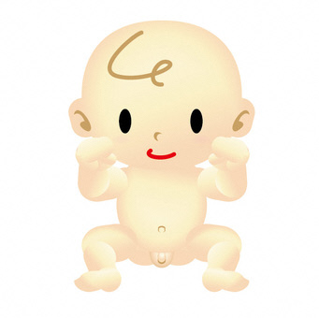
元気に生まれたね
ここで問題！
このあかちゃんは
男の子？女の子？

Slide 3
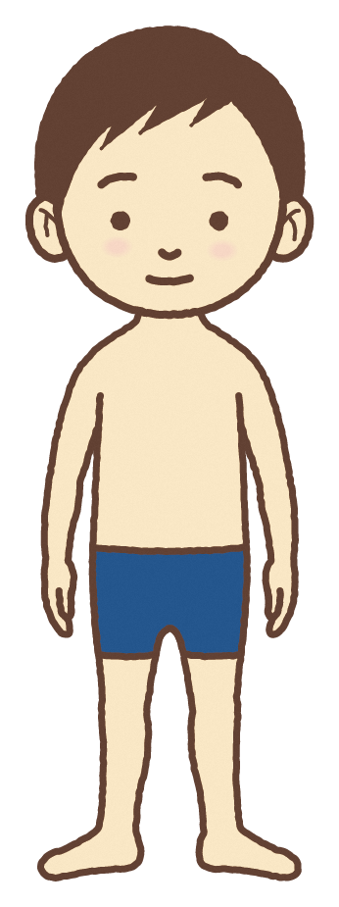
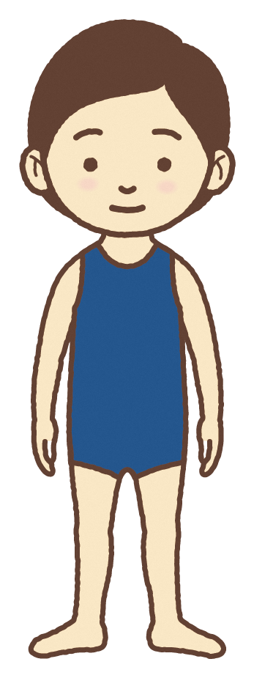
すくすくと育ちました

Slide 4
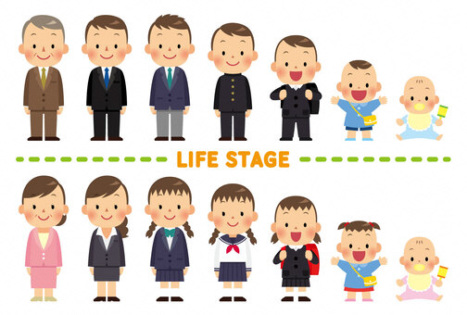
大人になる心と体

Slide 5
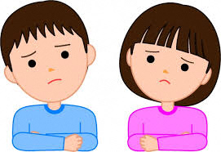
体のこと
私って
太ってる？
やせなきゃ
背が大きくなりたいな。
にきびが
きになる。
かっこよく
なりたいな。
あいつ毛が
はえてきたんだってよ。
胸が大きくなりたいな。
生理がまだこない。
だいじょうぶかな。
おれの
ち○こ
小さくない？

Slide 6
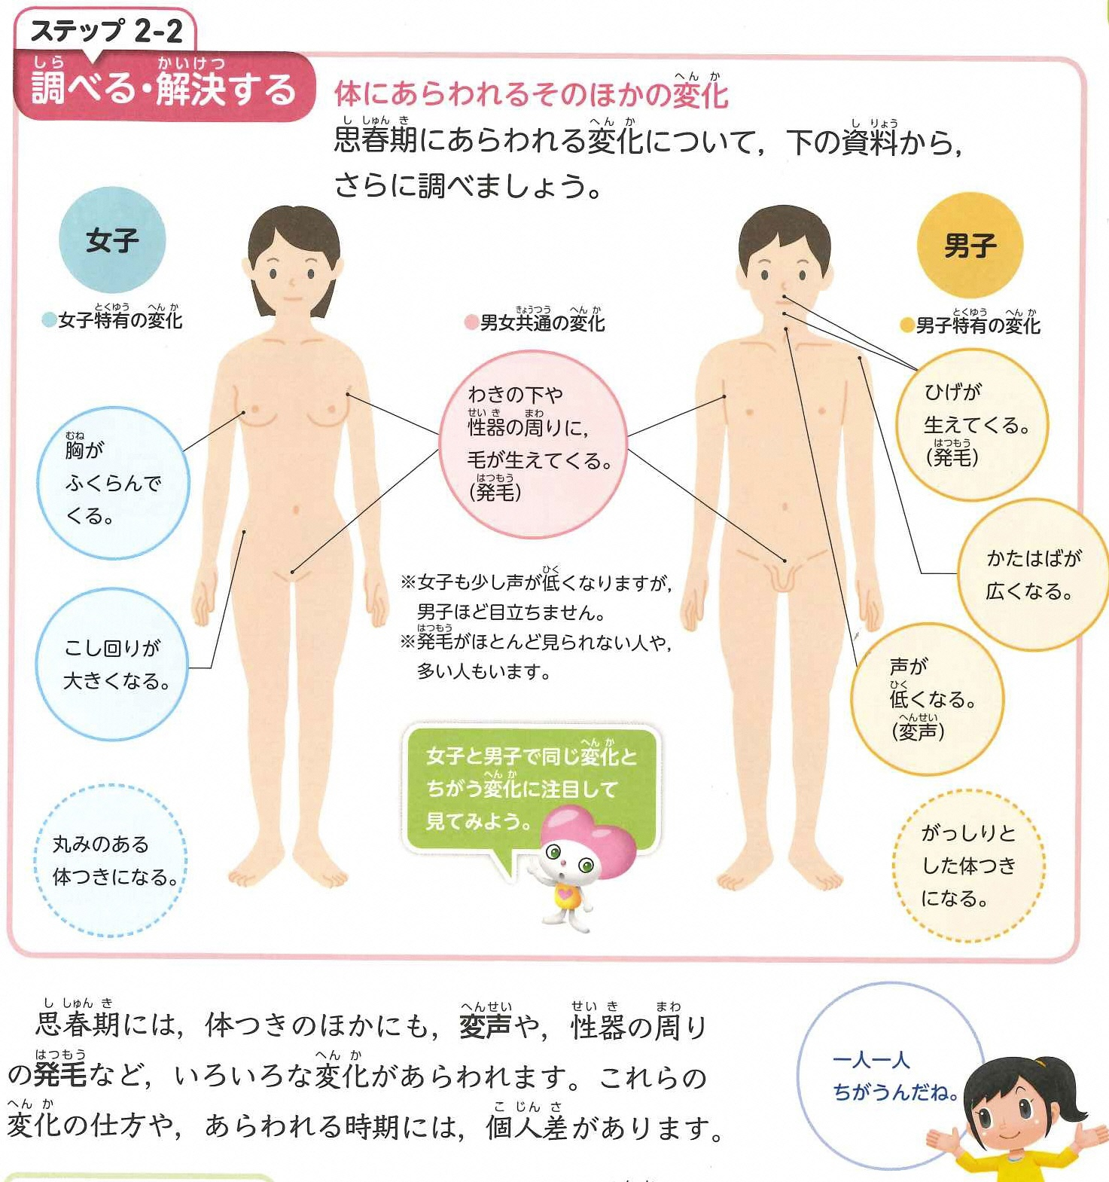
思春期の体の変化は
個人差があります
その人にとって
一番良いタイミングで変化が起きます。

Slide 7
心のこと
なんだか
友達の言うことに傷つく。
他の人から
どう思われているか
気になる。
ちょっと
したことが
イライラする。
とにかく
親や大人が
むかつく。
なんで
学校に行かなきゃならないんだよ。
ちょっとした
ことでも
落ちこんでしまう
へ？
何にも悩み
なんてないし。

Slide 8
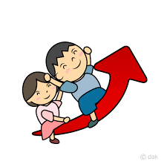
目に見えないけど、
心も成長しているのです。
他の人からどう思われるか気になる
↓
自分を
客観的に
見ることができる
大人がむかつく
↓
自分の考えで
行動したい
みんなちがって、みんないい

Slide 9
性のこと
エッチなことを考え
もう想が止まらない。
やばい!？
女子と
話しづらく
なってきたな。
好きな子の
ことが
気になる。
みんな
好きな子のこと話すけど
ぼくは
何にも興味ないんだよな。
わたしは
アイドルの方がいい！
男の子より女の子の方が好きって
変？
男同士の
方が
気が楽。

Slide 10
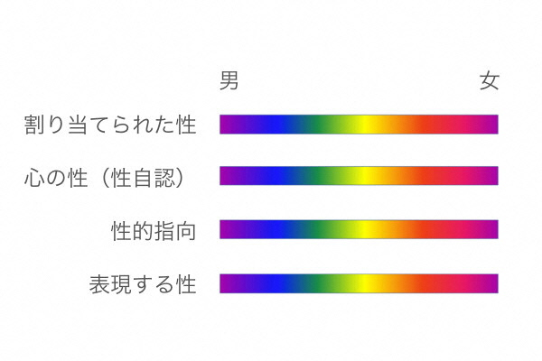
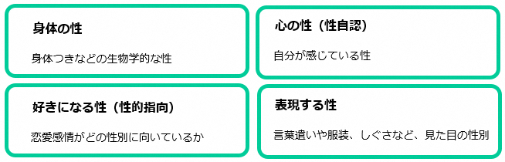
性のあり方は多様なのです
グラデーションがあるよ
体の性と心の性が違う時もあるし、
好きになり方も、人それぞれです

Slide 11
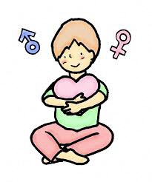
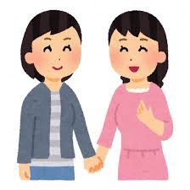
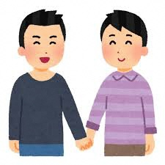
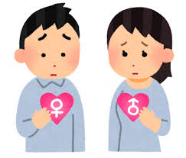
LGBT 聞いたことがあるかな
８％
L
G
B
T
レズビアン
ゲイ
バイセクシャル
トランスジェンダー

Slide 12
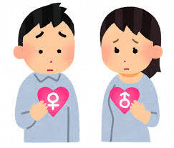
T（トランスジェンダー・性同一性障害）の人の手記を読みます
体は女
心は男
あなたはどう思いましたか？

Slide 13
人と比べることって必要かな？
みんなちがって、みんないい

Slide 14
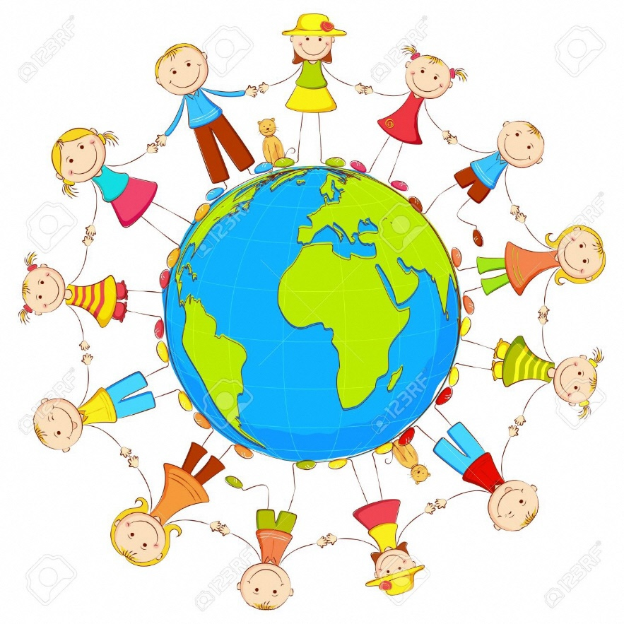
みんなが
自分らしく生きるためには
どうしたらよいかを
考えよう

Slide 15
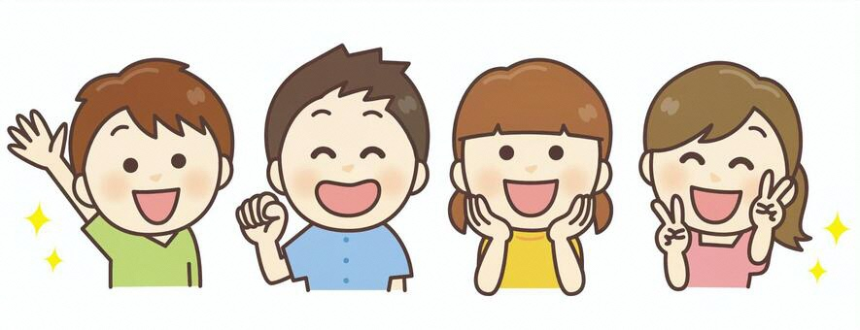
あなたはあなたらしく生きてほしい
自分らしさって何だろう
自分で
考えつかない時は、
まわりの人に
聞いてみて！
良いところ教えて
教えてあげね。

Slide 16


それでも悩んでしまう時
自分ではどうにもならない時
相談しよう
友達・親・家族・先生・保健の先生
スクールカウンセラー
お医者さん・こころの電話
だいじょうぶ。あなたは一人じゃないよ。

